Slide 1




ЗВУКИ
та БУКВИ
1 клас
Цей знак означає – посилання на ВІДЕО для учнів.
Notes:
Використані джерела:
https://classroom.ucoz.ua/
https://grizly.club/klipart/37442-shkolniki-za-partoj-klipart-49-foto.html
https://www.pngwing.com/ru/free-png-bzzdn

Slide 2
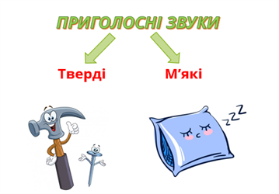
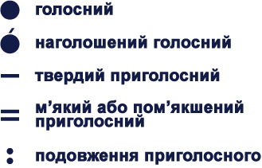

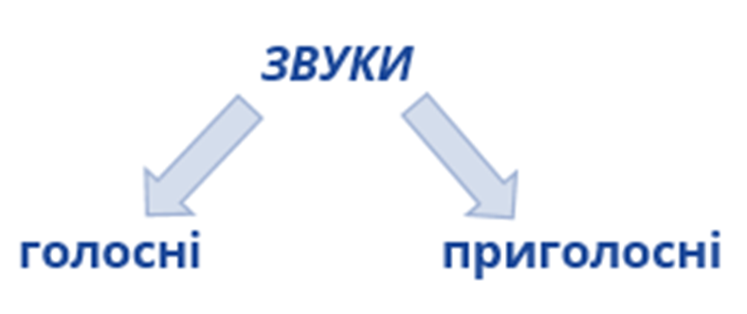
Теорія:
Мова — це засіб людського спілкування.
Існує багато мов: українська, болгарська, англійська, німецька та інші. Українська мова — це мова українського народу.
Мову утворюють слова, які, в свою чергу, складаються зі звуків.
Звуки ми вимовляємо й чуємо.
В українській мові розрізняють голосні й приголосні звуки.
Для позначення звука пишемо букву у квадратних дужках: [а], [п], [н].
Notes:
Використані джерела:
https://www.miyklas.com.ua/p/ukrayinska-mova-nush/2-klas/zvuki-ta-bukvi-319128/bukva-znak-zvuka-alfavit-303395/re-edd80189-56cd-4142-88b2-563d0254cdfb
https://znai.com.ua/wp-content/uploads/2020/12/487476.png
https://www.google.com/url?sa=i&url=https%3A%2F%2Fwww.miyklas.com.ua%2Fp%2Fukrayinska-mova-nush%2F2-klas%2Fzvuki-ta-bukvi-319128%2Fprigolosni-zvuki-ta-bukvi-shcho-yikh-poznachaiut-324176%2Fre-03973adc-644f-4021-b043-338372a45fd3&psig=AOvVaw2OsGoncy-L51Gq0MoO77iz&ust=1691571758154000&source=images&cd=vfe&opi=89978449&ved=0CA4QjRxqFwoTCPiajYjzzIADFQAAAAAdAAAAABAD
https://www.google.com/url?sa=i&url=https%3A%2F%2Fznai.com.ua%2Fzvukova-shema-slova-zvukova-model-slova%2F&psig=AOvVaw0zJcO5Vx7GDW5SKbaj-zj1&ust=1691572367960000&source=images&cd=vfe&opi=89978449&ved=0CA4QjRxqFwoTCOi744nlzIADFQAAAAAdAAAAABAR

Slide 3
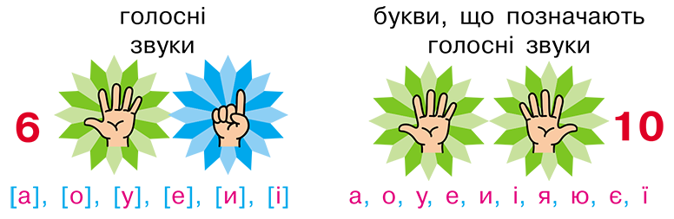


Теорія:
Голосні звуки утворюються за допомогою голосу й вимовляються без перешкод: а-а-а, о-о-о, у-у-у, е-е-е, и-и-и, і-і-і.
Зверни увагу! Голосні звуки легко проспівати, адже струмінь видихуваного повітря не зустрічає перешкод.
Приголосні звуки — це звуки, що утворюються за допомогою голосу та шуму. Під час вимови приголосного звука струмінь видихуваного повітря зустрічає перешкоди. «Заважають» губи, зуби та язик.
Notes:
Використані джерела:
https://www.miyklas.com.ua/p/ukrayinska-mova-nush/2-klas/zvuki-ta-bukvi-319128/golosni-zvuki-ta-bukvi-shcho-yikh-poznachaiut-321832/re-10e8337d-6b77-49c5-b5b4-70e65a6152ab
https://www.miyklas.com.ua/p/ukrayinska-mova-nush/2-klas/zvuki-ta-bukvi-319128/prigolosni-zvuki-ta-bukvi-shcho-yikh-poznachaiut-324176/re-03973adc-644f-4021-b043-338372a45fd3
https://media.istockphoto.com/id/1163678022/vector/three-little-girl-singing-a-song-on-blue-background-happy-three-kids-singing-together.jpg?s=612x612&w=0&k=20&c=-9J9eaKYv-ksP7Oh9LH39s8OWJqmpPAx_4iywuDnLBk=
https://api.izzi.digital/datastore/21/publication/350258/pictures/2022/09/19/f581f6fdcebb176adc22f643c219a56f_2_18_teor_shema.png
https://nuschool.com.ua/teaching/mova/1klas_2/1klas_2.files/image155.jpg

Slide 4
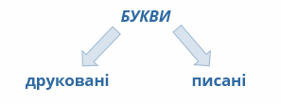
Теорія:
Для позначення звуків використовують букви.
Букви ми пишемо й бачимо.
Букви — це спеціальні знаки, якими позначають звуки мови на письмі.
Notes:
Використані джерела:
https://www.miyklas.com.ua/p/ukrayinska-mova-nush/2-klas/zvuki-ta-bukvi-319128/bukva-znak-zvuka-alfavit-303395/re-edd80189-56cd-4142-88b2-563d0254cdfb

Slide 5
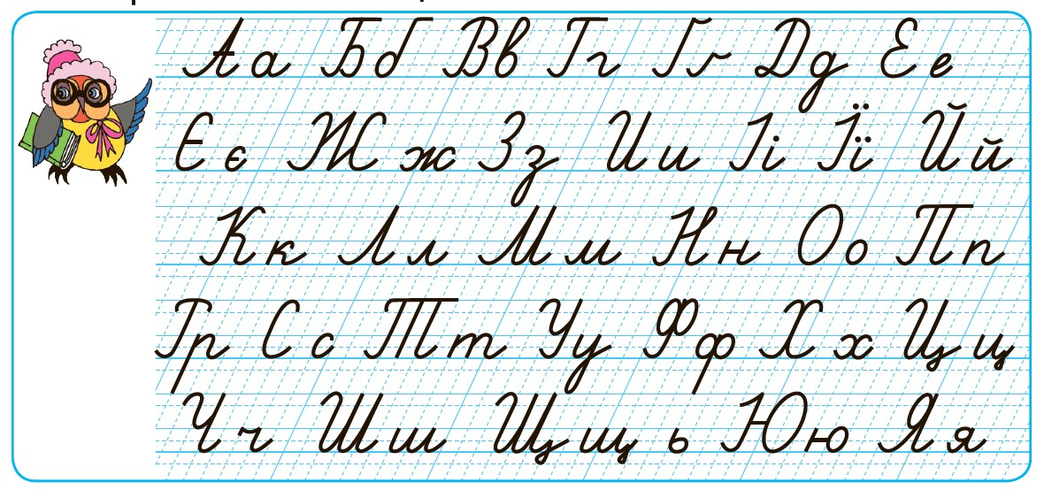

Теорія:
Сукупність літер мови, що розташовані у певному порядку, називається алфавітом, абеткою або азбукою.
Українська абетка (алфавіт) нараховує 33 букви, які утворюють 38 звуків.
Notes:
Використані джерела:
https://ua.depositphotos.com/vector-images/%D0%BC%D1%83%D0%B4%D1%80%D1%96-%D1%81%D0%BE%D0%B2%D0%B8.html

Slide 6

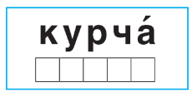
Завдання:
Обведи букви, що позначають голосні звуки.
А б в г Ґ д Е Є Ж з и І ї Й К Л м Н
О п Р с Т У Ф Х Ц ч Ш Щ ь Ю я
Переходь на чатурок тут 💬
https://novashkola.ua/chat-bot/ukrmova1-29-4?from=youtube
Укажи, як умовно позначають тверді приголосні звуки:
А двома рисками; Б кружечком;
В однією рискою.
Обведи приголосні звуки.
[ч], [в], [о], [ц], [е], [й], [н], [і].
Запам’ятай написання слів. Побудуй звукову модель слова «курча».
Поміркуй, твердий чи м’який звук позначає буква л у слові «кріль».
Вивчи слова пісеньки “Алфавіт” https://youtu.be/B_td4yMPUlo

Slide 7
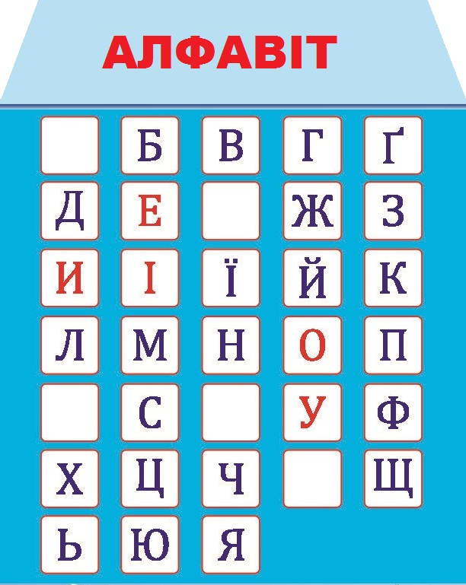

Завдання:
Вивчи слова пісеньки “Алфавіт” https://youtu.be/B_td4yMPUlo
Заповни порожні клітинки в будиночку “Алфавіт”.
Розташуй слова в алфавітному порядку.
https://learningapps.org/watch?v=potnu6gq223
Пограй https://learning.ua/mova/pershyi-klas/roztashovuiemo-slova-u-rechenni

Slide 8
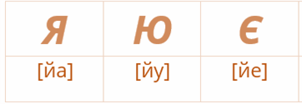
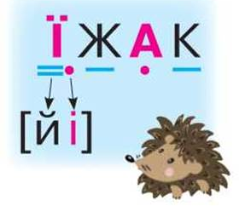

Теорія:
Буква і завжди позначає один голосний звук [і] та м’якість попереднього приголосного.
Букви я, ю, є позначають один або два звуки.
Літери «Я», «Ю», «Є» позначають 2 звуки ([= ●]), якщо:
стоять на початку слова: єдиний, Юлія;
після апострофа: м’ята, подвір'я;
після знака м'якшення: мільярд;
після букви, що означає голосний звук: мрію, заєць.
Буква ї завжди позначає два звуки [йі], які у звуковій
моделі слова позначають так:
В українській мові букви «Я», «Ю», «Є», «Ї»
називають йотованими.
Notes:
Використані джерела:
https://www.miyklas.com.ua/p/ukrayinska-mova-nush/2-klas/zvuki-ta-bukvi-319128/golosni-zvuki-ta-bukvi-shcho-yikh-poznachaiut-321832/re-10e8337d-6b77-49c5-b5b4-70e65a6152ab
https://media.istockphoto.com/id/1163678022/vector/three-little-girl-singing-a-song-on-blue-background-happy-three-kids-singing-together.jpg?s=612x612&w=0&k=20&c=-9J9eaKYv-ksP7Oh9LH39s8OWJqmpPAx_4iywuDnLBk=
https://api.izzi.digital/datastore/21/publication/350258/pictures/2022/09/19/f581f6fdcebb176adc22f643c219a56f_2_18_teor_shema.png
https://nuschool.com.ua/teaching/mova/1klas_2/1klas_2.files/image155.jpg

Slide 9

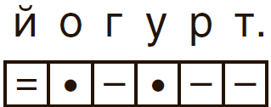

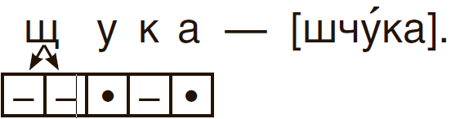


Теорія:
Звук [й] завжди м’який. Наприклад:
Буква щ завжди позначає два приголосних
звуки [шч]. Наприклад:
Сполучення букв дж, дз у деяких словах позначають один приголосний звук. Наприклад: джем, дзвін. Ці звуки записують так:
Notes:
Використані джерела:
https://i.ytimg.com/vi/WMvebSx5R7U/maxresdefault.jpg
https://cf2.ppt-online.org/files2/slide/p/p2Pq7tNFOR50u8XCKJsjacZzBS43MIVgGAwUxv/slide-1.jpg
https://naurok-test2.nyc3.digitaloceanspaces.com/480580/images/418696_1617795379.jpg

Slide 10

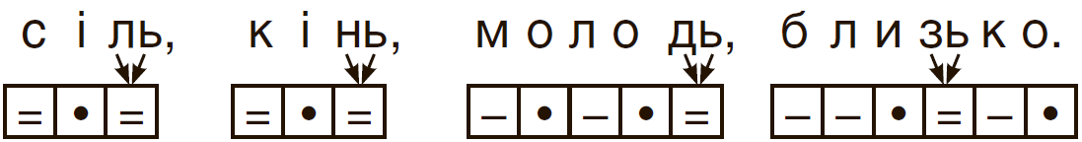

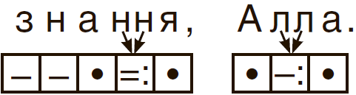
Теорія:
Буква ь (знак м’якшення) не передає жодного звука. Вона завжди позначає м’якість попереднього приголосного. Наприклад:
М’якість приголосного перед [о] позначаємо знаком м’якшення: бадьорий, дзьоб, льотчик, намальований, працьовитий, сльози, сьогодні, сьомий, трьох.
Подовжену вимову приголосних звуків на письмі позначають подвоєнням букв. У звуковій моделі її позначають двома крапками:
Наприклад:
Notes:
Використані джерела:
https://naurok.com.ua/uploads/files/237769/164093/176730_html/images/164093.031.png

Slide 11
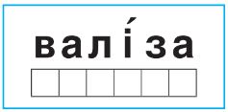
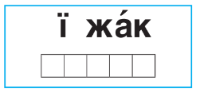
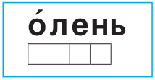
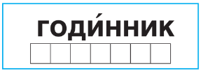

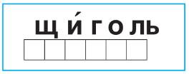
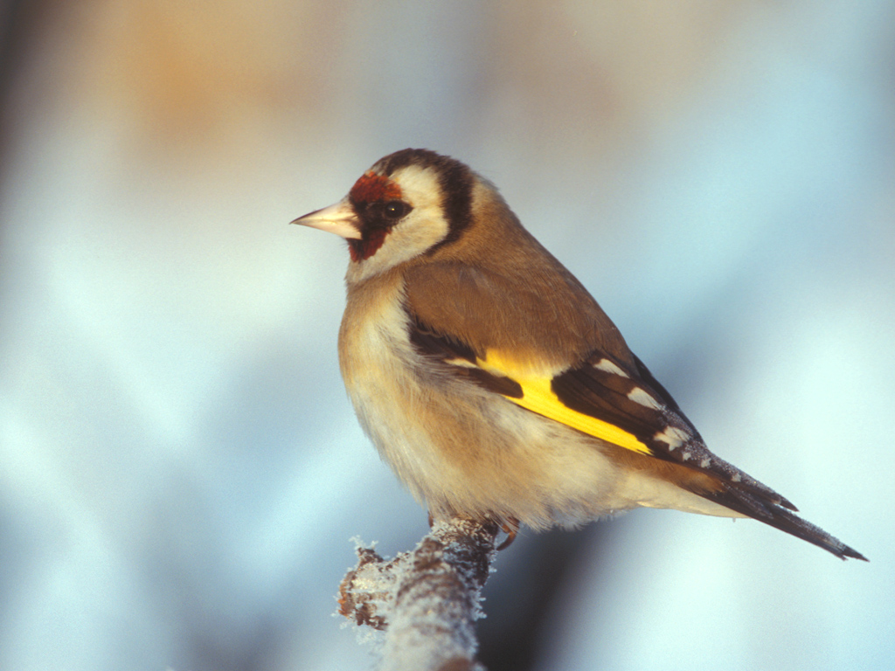
Завдання:
Переходь на чатурок тут 💬 https://novashkola.ua/chat-bot/ukrmova1-29-5?from=youtube
Підкресли слова, у яких я, ю, є, ї позначають по два звуки.
Маяк, мию, малюк, моє, лялька, мої.
Запам’ятай написання слів. Побудуй звукові моделі наведених слів.
Обведи звукову модель слова «країна».
– • – • – • – – • = • – • = – • = • – •
З’єднай букви та їхні звукові значення.
[йо] і [ий]
[шч] ї [й]
[сш] й [і]
[сч] щ [йі]
Допиши пропущені сполучення букв дж, дз.
_____ем, ____иґа, б____ола.
Notes:
Використані джерела:
https://uk.wikipedia.org/wiki/%D0%A9%D0%B8%D0%B3%D0%BB%D0%B8%D0%BA_%D0%B7%D0%B2%D0%B8%D1%87%D0%B0%D0%B9%D0%BD%D0%B8%D0%B9#/media/%D0%A4%D0%B0%D0%B9%D0%BB:Carduelis_carduelis_(Lukasz_Lukasik).jpg

Slide 12

Теорія:
Апостроф не позначає жодного звука. Апостроф уживають для позначення роздільної вимови твердого приголосного звука та м’якого [й].
Notes:
Використані джерела:
https://fs02.vseosvita.ua/0200cfrg-1df5-1200x630.jpg

Slide 13

Завдання:
Укажи літери, після яких ставиться апостроф.
Р
П
Ю
Ш
Подумай, чи потрібно у зазначеному слові на місці пропуску ставити апостроф. Так чи ні?
ШКОЛ_ЯР
Виконай завдання https://elpom.com.ua/layout-insert/rozpodily-po-grupah-i-sklady-pary/
Знайди усі слова, де має бути апостроф на місці пропуску.
св_ято кр_ючок сім_я хом_як
Укажи усі слова, написані з помилками.
св'ято бурьян полум'я рюкзак мяч моряк
Notes:
Використані джерела:
https://www.miyklas.com.ua/p/navchannya-gramoti/1-klas/zvuki-i-bukvi-383807/apostrof-440040

